Slide 1
Paticipación Española en el Grupo Sectorial de Salud
22 junio 2023
Conferencia Nacional EEN Oviedo
Reyes Sansegundo Romero
SG Health Chair

Slide 2
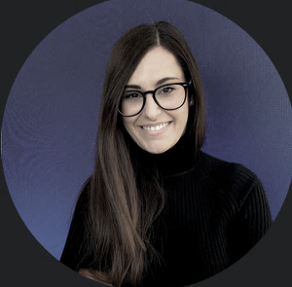
Presencia Española en el SG Health
123 miembros en CONNECT
96 miembros totales en nuestro Excel de miembros
4 Equipo directivo. 2 españolas.
63 miembros activos. 6 españoles.
29 seguidores. 2 españoles.
Reyes Sansegundo
Chair
Official contact, AWP, Reporting and Rolling Plan.
Madri+d
SPAIN
Carla Ruiz
Co-chair
Meetings and training
ACCIÓ
SPAIN
10 miembros de la EEN España presentes en el grupo sectorial de salud, 8 activos

Slide 3
Actividades y eventos relevantes SG Health
Catálogo de perfiles en el sector salud. En elaboración. Basado en el Wall of Profiles del periodo anterior. Nació con la pandemia a modo de catálogo digital a emplear durante las reuniones online. Catálogo más accesible y fácil de difundir entre los asesores, ligado a perfiles publicados en el Marketplace.
Colaboraciones con la red de NCPs HNN 3.0.
Firma de un MoU para que la participación como coorganisers en los Brokerage de Cluster 1 sea más amigable. Hasta la fecha ha sido complicada la interacción, pero en las dos últimas ediciones ha mejorado, pudiendo entrar como oficinas de soporte desde el principio. Ayuda tener “agentes dobles” dentro del grupo.
Participación en el evento “Meet&Exchange” en Bruselas para intercambio de buenas prácticas entre la EEN y los NCPs. 28 de abril 2023.

Slide 4
Actividades y eventos relevantes SG Health
Colaboración con DG SANTÉ. A instancias de DG GROW. Les invitamos como ponentes en marzo a nuestro primer meeting presencial. Futuros trainings para asesores EEN y para clientes en Medical Devices. Colaboración para la difusión de encuestas sobre normativas y medical device regulations.
Colaboración con el subgrupo de Clusters del TG Quality. Arrancará en el último trimestre del año. Ya hemos mantenido reuniones con Suzanne Baden Jørgensen. Son entidades importantes para el sector salud Europeo.
Somos muy activos respondiendo a las búsquedas de socios internacionales.

Slide 5
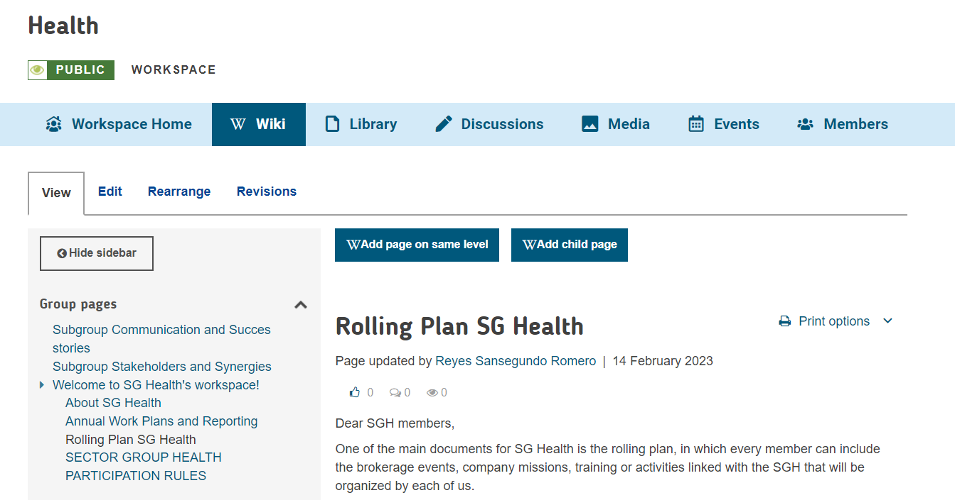
Actividades y eventos relevantes SG Health
Rolling plan abierto y colaborativo en CONNECT. Muchas secciones: brokerages, misiones comerciales, trainings, comunicación… ¡Miembros activos, incluid lo que creáis relevante!
9 de mayo 2023. Webinar: Opportunities in Mexico for Technology Based Companies in Biotechnology and Life Sciences in the health sector. Madri+d.
21 septiembre 2023. Farmaforum 2023 brokerage event. Madri+d.

Slide 6
¡Gracias!
Síguenos en @een_Madrid
Reyes Sansegundo Romero
SG Health Chair
Fundación para el Conocimiento madri+d
reyes.sansegundo@madrimasd.org

